Slide 1
Alman Kültür Tarihi
Savaş Sonrası Almanya
Stunde Null

Slide 2
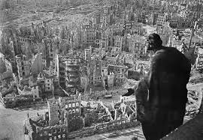

Slide 3
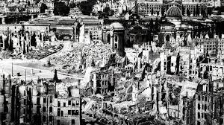

Slide 4
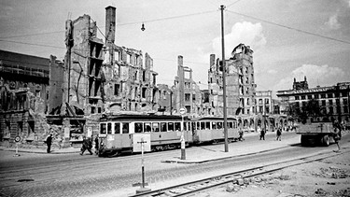

Slide 5
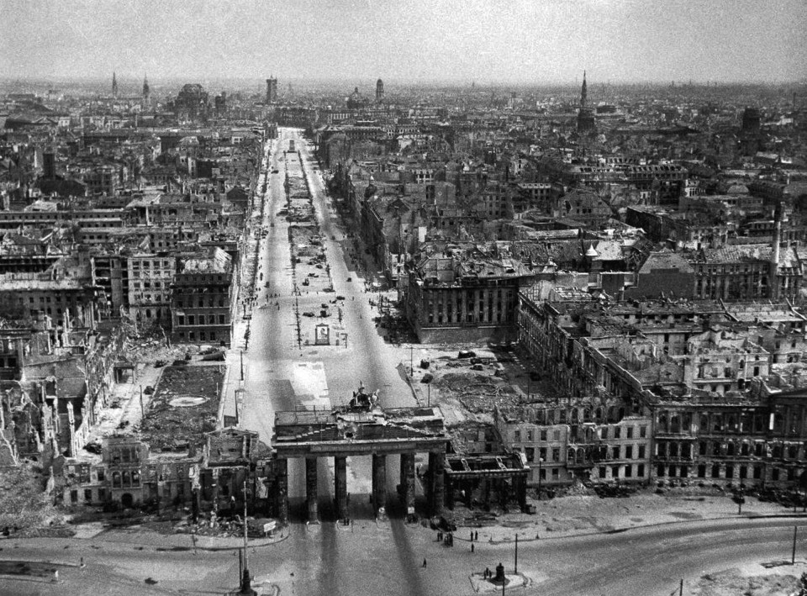

Slide 6
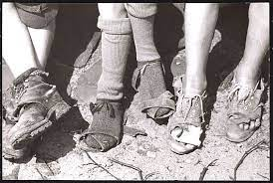

Slide 7
Nürnberg Duruşmaları
Savaştan sonra, Holokost sırasında işlenen suçlardan sorumlu bazı Nazilerin yargılandığı duruşmalardır.
1945 ve 1946’da yapılan duruşmalar Almanya’nın Nürnberg şehrinde gerçekleşmiştir.
Müttefik güçlerden (İngiltere, Fransa, Sovyetler Birliği ve ABD) atanan yargıçlar, en önemli 22 Nazi suçlusunun duruşmalarına başkanlık etmiştir.

Slide 8
Nürnberg Duruşmaları
12 önde gelen Nazi ölüme mahkûm edilmiştir.
Bunlar Goering, Ribbentrop, Keitel, Kaltenbrunner, Rosenberg, Frank, Frick, Streicher, Sauckel, Jodl, Seyss-Inquart ve Bormann’dır.
Çoğu sadece üstlerinin emirlerini yerine getirdiklerini belirtseler de, sanıkların çoğu yöneltilen suçlamaları kabul eder.
Üç kişi; Hess, Raeder ve ekonomi bakanı Walther Funk ömür boyu hapis cezası alır.

Slide 9
Nürnberg Duruşmaları
Dört kişiye (Doenitz, Schirach, Speer ve Neurath) 10–20 yıl arasında hapis cezaları verilir.
Mahkemede üç sanık beraat eder, bunlar; Hjalmar Schacht (Ekonomi Bakanı), Franz von Papen (Hitler'in şansölye olarak atanmasında önemli bir rol oynayan Alman siyasetçi) ve Hans Fritzsche (basın ve radyo lideri).
Holokost’ta kilit rolleri üstlenen, üst düzey hükumet yetkilileri ve toplama kampı sakinlerini zorunlu iş gücü olarak kullanan kuruluş yöneticileri gibi diğerleri, ya kısa süreli hapis cezaları alırlar ya da hiçbir ceza almazlar.

Slide 10
Nürnberg Duruşmaları
Nazilerin en yüksek otoritesi ve Holokost’tun en büyük suçlusu olan Adolf Hitler, en yakın yardımcılarından bazıları gibi savaşın son günlerinde intihar etmiştir.
Ölüm cezaları, 16 Ekim 1946’da yerine getirilmiştir: Goering idam saatinden kısa süre önce intihar eder, gıyabında yargılama yapılan Boring kayıptır, diğer 10 sanık asılır, cesetleri yakılır ve külleri İser Nehri’ne atılır.

Slide 11
Nürnberg Duruşmaları
Daha pek çok suçlu duruşmalara hiç çıkarılamaz. Bazıları Almanya’dan başka ülkelere kaçmıştır; (yüzlercesi Amerika Birleşik Devletleri’ne kaçar.)
Nazilerin duruşmaları hem Almanya’da hem de başka bir çok ülkede devam etmiştir.
Bir Nazi avcısı olan Simon Wiesenthal Adolf Eichmann’ı 1960 yılında Arjantin’de bulmuştur.
Milyonlarca Yahudi'nin sürgününün planlanmasına ve yürütülmesine yardım eden Eichmann, İsrail’de mahkemeye çıkarılmış ve çoğu hayatta kalanlardan oluşan, yüzlerce şahidin verdiği ifadeler bütün dünya tarafından izlenmiştir.
Eichmann suçlu bulunarak 1962’de idam edilmiştir.

Slide 12
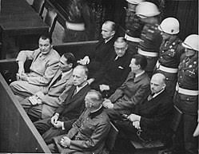

Slide 13
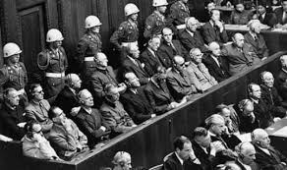

Slide 14
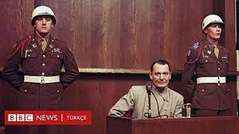

Slide 15
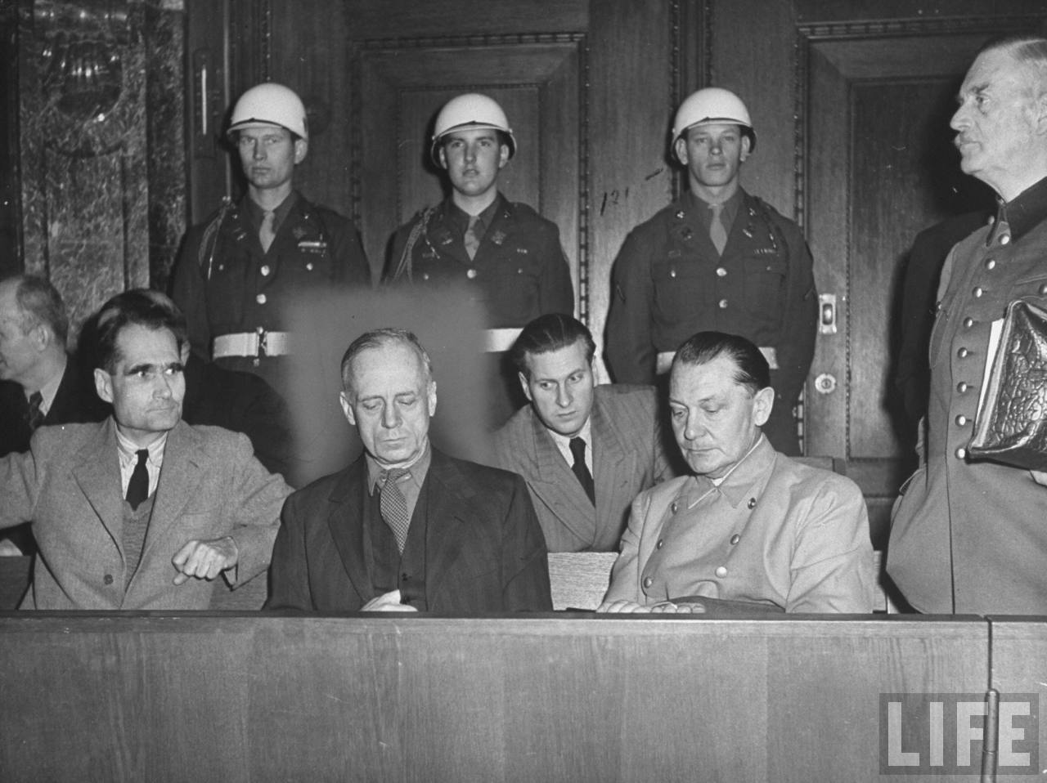

Slide 16
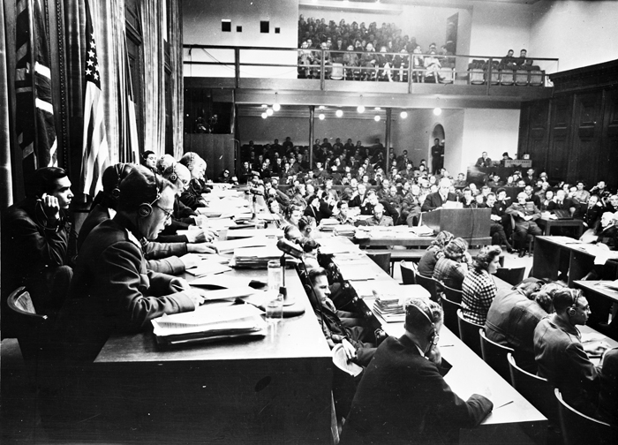

Slide 17
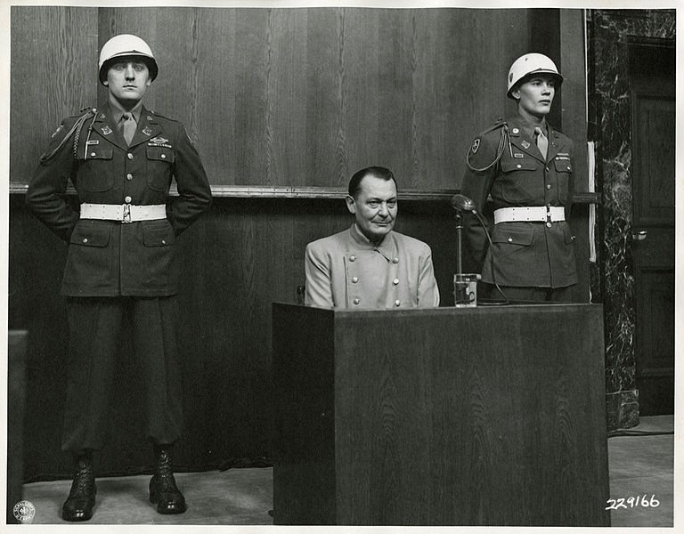

Slide 18
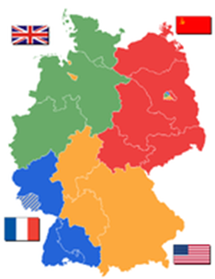
Almanya’nın bölünmesi

Slide 19
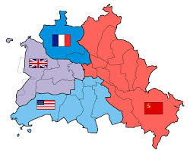
Almanya’nın bölünmesi
Berlin

Slide 20
Almanya’nın Bölünmesi
Savaşın galip devletleri (ABD, İngiltere, Fransa ve Rusya) koşulsuz şartsız teslim olan Almanya’yı kendi aralarında paylaşıp işgal ettiler.
Rusya’nın payına düşen başkent Berlin de yine 4 devlet arasında paylaşıldı.
ABD, İngiltere ve Fransa ortak ideolojileri sayesinde birleştiler ancak Rusya komünizm ile ideolojik olarak diğer devletlerden ayrıldığı için ortak paydada buluşamadılar.

Slide 21
Die 5 D

Slide 22
Die 5 D
Ingiltere, Sovyetler Birliği, ABD ve Fransa savaş sonrası düzeni sağlayabilmek öncelikle 5 hedefe odaklanmışlardır.
Demontage
Demilitarisierung
Denazifizierung
Demokratisierung
Dezentralisierung

Slide 23
Demontage
Sanayi tesislerinin sökülüp ülke dışına naklini hedefler.
Amaç yeniden savaş hazırlığından kaçınmak.
ABD, İngiltere ve Fransa kısa süre içinde bu uygulamadan vazgeçmiştir.
Ancak özellikle Sovyetlerin işgal ettiği bölgelerde bu durum çok etkin olarak uygulanmıştır ve savaş tazminatı kapsamında tesisler, işletmeler vs. Sovyetlere taşınmıştır veya hisseler Sovyetlere devredilmiştir.

Slide 24
Demilitarisierung
Önceleri Alman Halkının hala daha Nazi fikirleri ve dogmalarına sahip oldukları düşünülmüş ve bu sebeple yeni bir savaşın başlama ihtimaline karşı tedbirli olunmuştur.
En başarılı şekilde uygulanan hedeftir.
Silahsızlanma tüm Almanya’da, siviller dahil başarı ile uygulanmıştır.

Slide 25
Denazifizierung
Tüm işgal bölgelerinde Nazi rejimine hizmet edenlerin araştırılıp tutuklanması.
Özellikle ABD kaynaklı anti Nazi propagandası yürütülmesi.
Okullarda anti Nazi propagandasının etkili şekilde gerçekleşmesi.

Slide 26
Demokratisierung
Genel anlamda, Almanya’nın yeniden demokratikleşme süreci)
Basın, fikir ve din özgürlüğü, sendikalar gibi yenilikler uygulanır.
1946 yılının mayıs ve ekim aylarında ilk defa yeniden seçimler yapılır.
Batılı işgal bölgelerinde gayet başarılı bir şekilde uygulanır.
Sovyetlerin işgal ettiği bölgede ise 1946 yılında demokratik görünen ancak ciddi derecede manipüle edilen son seçim gerçekleşir.

Slide 27
Dezentralisierung
İşgal Devletleri yeni bir Alman hükümeti oluşturma çalışmalarına başlarlar.
Batı Almanya'nın federal bir cumhuriyet olması kararlaştırılır.
Ağustos 1949 seçimlerinin ardından yeni parlamento Bonn kentinde çalışmaya başlar.
Konrad Adenauer, Almanya Federal Cumhuriyeti'nin ilk şansölyesi.
Merkezi bir Yönetim Sisteminden uzaklaşarak oluşturulmaya çalışılan Federal yapı amacına ulaşır.

Slide 28
Marshall Planı

Slide 29
Marshall Planı
Marshall Planı II. Dünya Savaşı sonrasında 1947 yılında önerilen ve 1948-1951 yılları arasında yürürlüğe konan ABD kaynaklı bir ekonomik yardım paketidir.
16 ülke, bu plan uyarınca ABD'den ekonomik kalkınma yardımı almıştır.
Barışın sürekliğinin korunması gerekiyordu; bunun için de her şeyden önce 2. Dünya Savaşı'nda son derece büyük zarar gören ekonomik ve siyasi sistemlerin yeniden yapılandırılması gerekiyordu.

Slide 30
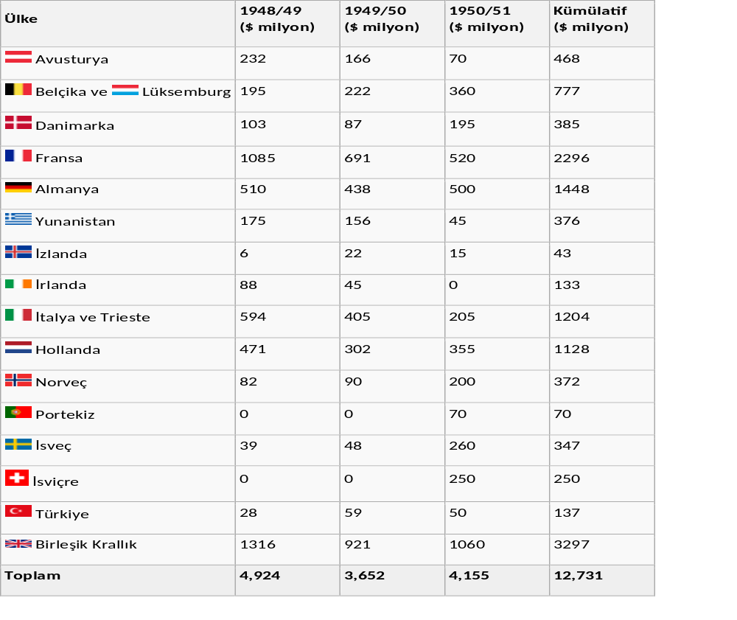

Slide 31
Marshall Planı
Avrupa’daki, özellikle de Almanya'daki ekonomik koşullar çok kötüdür.
Bu durum ise Amerikan işgal yetkililerini giderek yayılan yoksulluğun halk arasında hoşnutsuzluk yarattığı, Komünistlerin ise bu hoşnutsuzluktan prim yaptıkları konusunda uyarılarda bulunmaya yöneltir.

Slide 32
Marshall Planı
1947 başından itibaren A.B.D. ile Sovyetler Birliği arasında savaş sırasında kurulan işbirliği ortamı yavaş yavaş ortadan kalkar.
Amerikan kamuoyunda yayılan "kızıl tehlike" korkusu, halkın ve yöneticilerin Sovyetlere ilişkin düşüncelerinde büyük bir yön değişikliğine yol açar.
1947'de Başkan Harry Truman’ın bir Kongre'de yaptığı konuşmada, ilk kez, dünyanın iki ideolojik ilkeler dizisi arasında bölünmenin aşamasında olduğundan bahseder.

Slide 33
Marshall Planı
Amerikalılara göre, savaşın getirdiği büyük yıkım Avrupa'da kaos yaratmış ve bu nedenle komünistler ve dolayısıyla Sovyetler güçlenmişti.
Sovyet yayılması karşısında, Avrupa maddi ve manevi olarak güçlendirilmeliydi.
Avrupa, ekonomik olarak kendi ayaklan üzerinde durabilirse, siyasi olarak da bağımsızlığını koruyabilirdi.
A.B.D. bu noktada, İngiltere, Almanya, Fransa ve sonra tüm Avrupa ile artan bir biçimde siyasi ve ekonomik işbirliği içinde olmak, böylece bütünleşmiş bir Avrupa yaratarak Sovyet ilerlemesini durdurmak istiyordu.

Slide 34
Marshall Planı
Truman Doktrini'nin ilanıyla, soğuk savaşın dış ve iç gerekleri, karşılıklı olarak ideolojik ilkelere seslenme kılıfı altında birbirlerini beslemeye başladı.
Her ikisi de evrensel görüşler olan liberalizm ve komünizm, karşılıklı olarak birbirlerini dışladılar.
Böylece, her iki taraf da, tüm dünyayı ideolojik kavganın politikasındaki üstünlükten ayrılamayacağı bir arena olarak algılamaya başladı.
Bir ülke ya Sovyet ya da A.B.D. bloğu içindeydi. Bunun ortası yoktu.

Slide 35
Soğuk Savaş
Soğuk Savaş Yılları; Doğu Bloku ülkeleri ile Batı İttifakı (NATO) arasında 1947'den 1991'e kadar devam etmiş olan uluslararası siyasi ve askeri gerginliktir.
Soğuk Savaş döneminde NATO, "Batı İttifakı" olarak da biliniyordu. Batı İttifakı NATO üyesi kapitalist ve antikomünist ülkelerden, Doğu Bloku ise Varşova Paktı'na üye olan komünist ve bu pakta üye olmayan diğer komünist ülkelerden oluşuyordu.

Slide 36
Soğuk Savaş
Doğu Bloku, Sovyet Bloku ya da Demir Perde, Soğuk Savaş döneminde Sovyetler Birliği ve onun Doğu ve Merkez Avrupa'daki müttefiklerini tanımlamak üzere kullanılmış olan bir terimdir.
1947'de, başta Polonya, Romanya, Bulgaristan, Macaristan ve Doğu Almanya olmak üzere komünist rejim altına giren birçok ülke Moskova'dan yönetilen bir blok haline gelmiş bulunuyordu.

Slide 37
Soğuk Savaş
Bu iki karşıt bloğun yanı sıra hiçbir bloğu da desteklemeyen Bağlantısızlar Hareketi isimli üçüncü bir blok daha vardı.
Çin Halk Cumhuriyeti ve Yugoslavya hem Doğu Bloğu ülkeleri, hem de Bağlantısızlar Hareketi ülkeleriydi.
Bu iki komünist ülkenin her iki blokta da olmasının nedeni Sovyetler Birliği ile olan görüş farklılıklarıydı.

Slide 38
Soğuk Savaş
II. Dünya Savaşı'ndan sonra Doğu ve Batı bloklarının zaman zaman savaş çıkarma tehditleri; bütün dünyada gerginlik yaratmıştır.
Bu dönemde, insanlarda nükleer kıyamet paranoyası doğmuş, dünya devletleri ise bu iki bloktan birinin yanında yer almaya çalışmışlardır.
Gerginlik hiçbir zaman "taraflar arasında" sıcak savaşa dönüşmemiş olsa da taraflar her anlamda birbirlerini yıpratmaya çalışmışlardır.

Slide 39
Soğuk Savaş
Genel kabule göre, Berlin Duvarı'nın yıkılışı komünizmin çöküşüne zemin hazırlamış, Sovyetler Birliği'nin dağılması ile de Soğuk Savaş bitmiştir.
Batı İttifakı ve Doğu Bloku ülkeleri askeri ve siyasi etkilerinin yanı sıra sanat, spor, edebiyat ve bilim gibi tüm alanlarda da birbirleri ile yarışmışlardır. (Ör: Rocky)

Slide 40
BRD-DDR
23. Mayıs 1949 yılında Federal Alman Cumhuriyeti Anayasası ilan edilir ve resmen kurulmuş olur.
7. Ekim 1949 da Sovyetler de Alman Demokratik Cumhuriyeti'nin bağımsız bir devlet olduğunu açıklar.

Slide 41

BRD - Bundesrepublik Deutschland

Slide 42
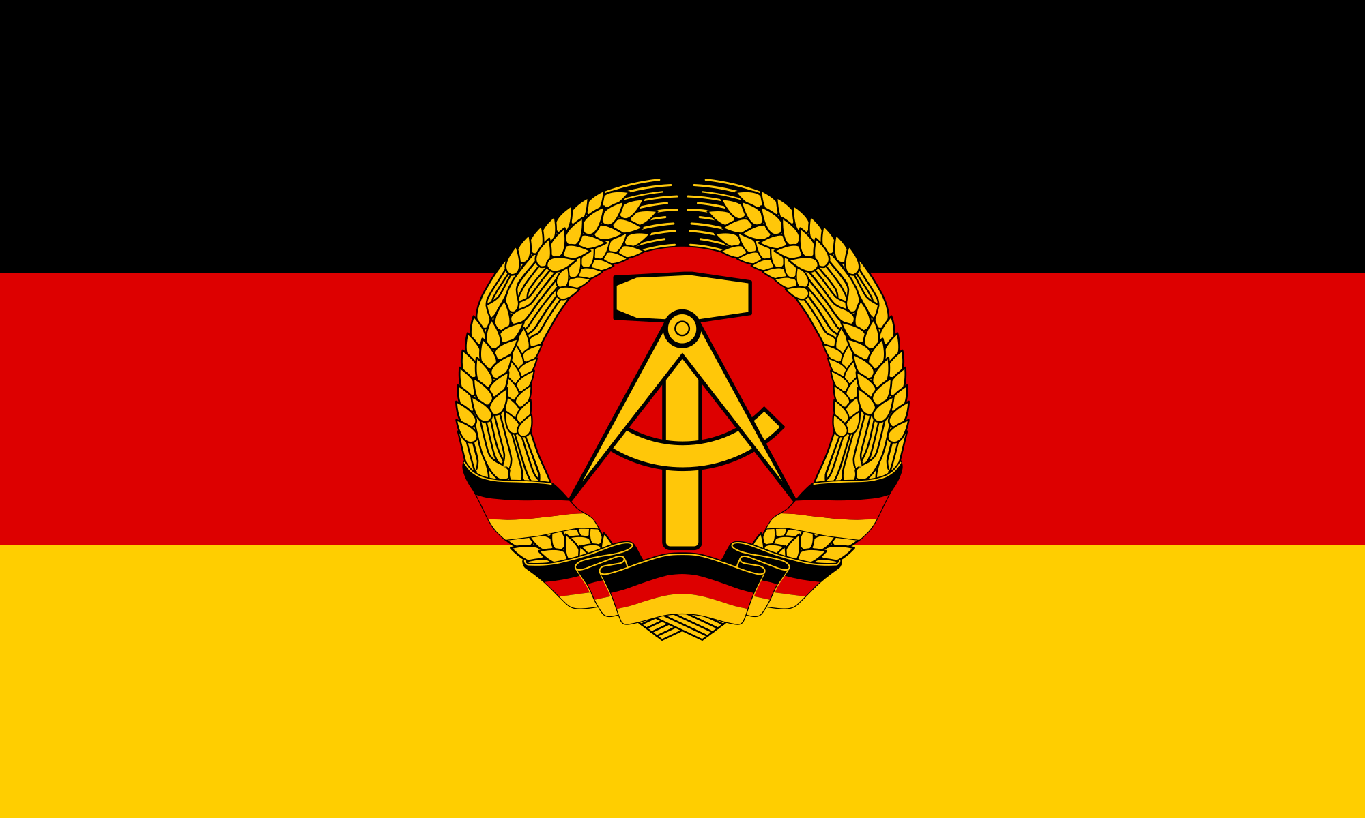
DDR – Deutsche Demokratische Republik

Slide 43
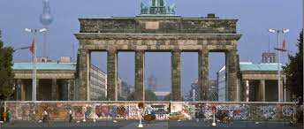

Slide 44
Film Önerileri
Operation Finale (Eichman)
Judgement at Nuremberg
Der Untergang
Operasyon Valkyrie
Hannah Arendt
Europa Europa
Conspiracy
The Diary of Anne Frank
Jojo Rabbit
Schindlers List
Pianist

